Slide 1





Slide 2


Slide 3




CHÍNH TẢ:
Thời khóa biểu

Slide 4




Thời khóa biểu
Thời khóa biểu cho biết thời gian học các môn của từng ngày trong tuần. Thời khóa biểu gồm nhiều cột dọc và nhiều hàng ngang. Các bạn học sinh thường đọc thời khóa biểu theo trình tự thứ - buổi - tiết –môn.

Slide 5

Thời khóa biểu
ThƟ δƢ λμϜu εo λμĞt κƟ gian hǌ các jŪ của Ǉừng wgày ǇrΪg Ǉuần. Thời khóa
λμϜu gĵ ηΗϛu cŎ dǌ và ηΗϛu hàng wgang. Các bạn hǌ ǧ΅ζ κưŊg đǌ thời khóa
λμϜu Ό;o Ǉrìζ Ǉự κứ - λίĔ - ǇΗĞt – mŪ.

Slide 6







Nội dung bài viết
Thời khóa biểu cho biết điều gì?
Thời khóa biểu cho biết thời gian của từng ngày trong tuần.
Các bạn học sinh thường đọc thời khóa biểu theo trình tự nào?
Các bạn học sinh thường đọc thời khóa biểu theo trình tự thứ -buổi – tiết – môn .

Slide 7



LUYỆN ĐỌC TỪ KHÓ
trình tự
trình tự

Slide 8
LUYỆN ĐỌC TỪ KHÓ
trình tự
tiết
tiết

Slide 9


Lưu ý khi viết
Đoạn văn gồm có mấy câu?
- Đoạn văn gồm 3 câu.
Khi viết đoạn văn cần chú ý điều gì?
- Khi viết chú ý viết đúng chính tả, các dấu ngắt nghỉ câu.
Các từ dễ viết sai trong bài:
khóa biểu, cột dọc, học sinh,...

Slide 10




Lưu ý khi trình bày
ThƟ δƢ λμϜu εo λμĞt
Lùi vào 2 ô ly

Slide 11
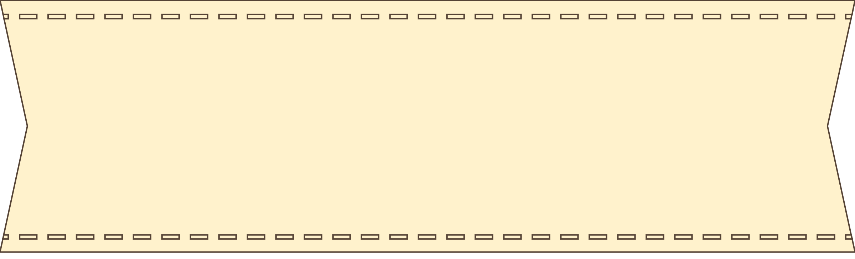

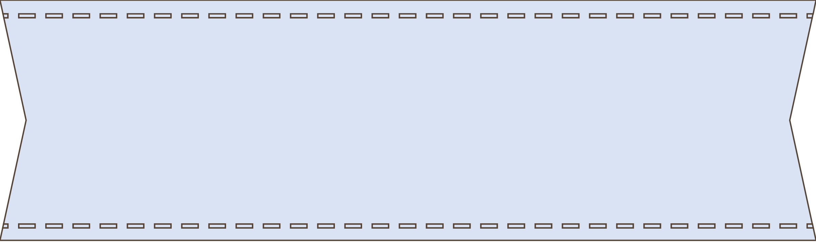


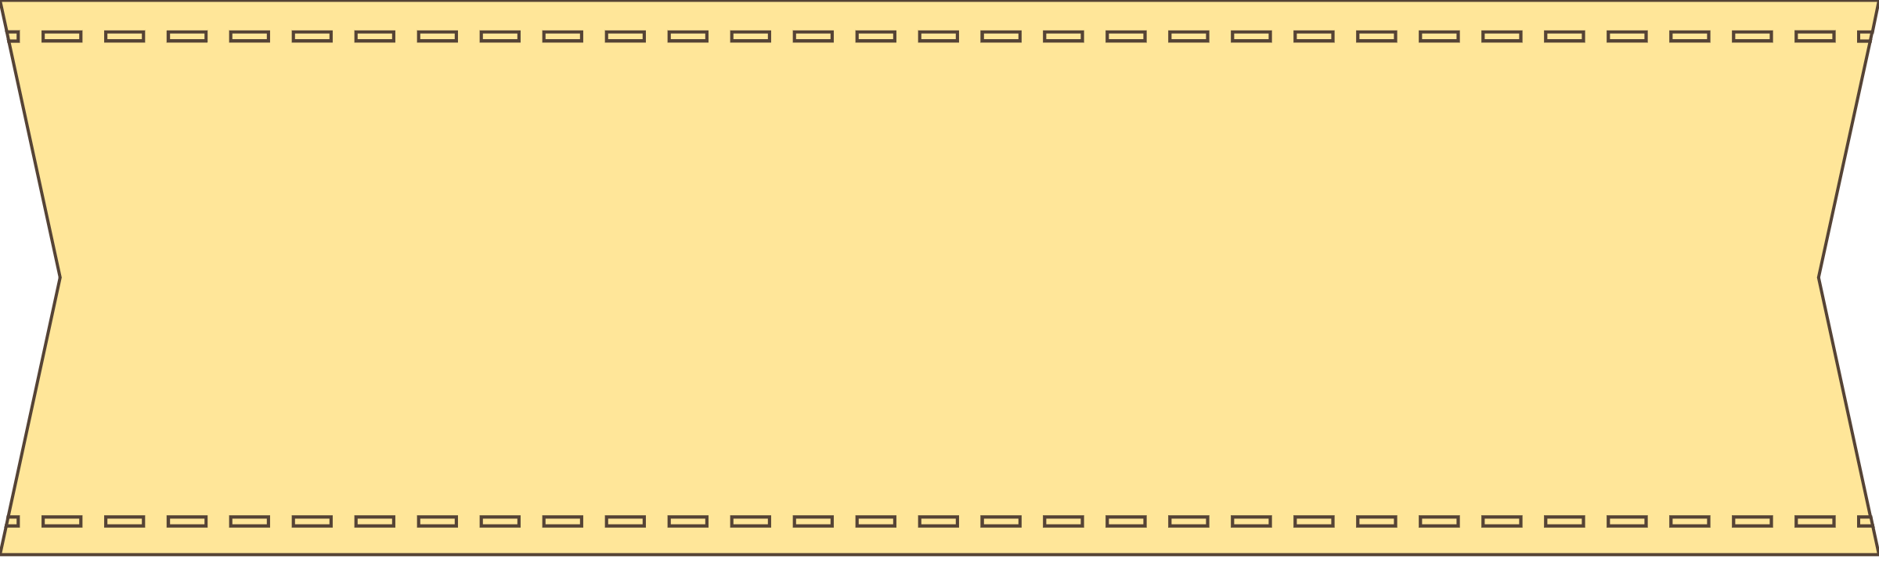
Lưu ý tư thế ngồi viết
Thẳng lưng, chân đặt đúng vị trí
Khoảng cách từ mắt đến vở 25 – 30cm
1 tay cầm viết, 1 tay giữ trang vở

Slide 12



Tiêu chí đánh giá
1. Sai không quá 5 lỗi
2. Chữ viết rõ ràng, sạch đẹp
3. Trình bày đúng hình thức

Slide 13

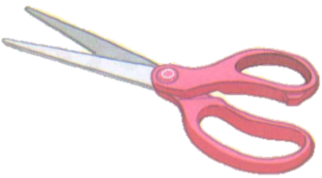
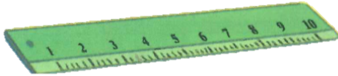
2. Dựa vào tranh, viết tên đồ vật có tiếng chứa c hoặc k
cái kéo
cặp sách
thước kẻ

Slide 14
3. Chọn a hoặc b
Chọn ch hoặc tr thay cho ô vuông.
Mặt trời mọc rồi lặn
Trên đôi chân lon ton
Hai chân trời của con
Là mẹ và cô giáo.

Slide 15
3. Chọn a hoặc b
b. Chọn v hoặc d tha cho ô vuông
Có con chim vành khuyên nhỏ
Dáng trông thật ngoan ngoãn quá
Gọi dạ, bảo vâng lễ phép ngoan nhất nhà.

Slide 16


